Slide 1


วิทยากร
นพดล เพ็ญประชุม
ตำแหน่งนักวิชาการคอมพิวเตอร์
ส่วนเทคโนโลยีสารสนเทศ
มหาวิทยาลัยมหาจุฬาลงกรณาชวิทยาลัย

Slide 2
แนะนำวิทยากร
นายนพดล เพ็ญประชุม
สาขาความเชี่ยวชาญ
วิทยาการคอมพิวเตอร์ , Aplication Developer,WebApp Developer,CMS Developer,ความปลอดภัยทางคอมพิวเตอร์
ตำแหน่งและหน่วยงานปัจจุบัน
นักวิชาการคอมพิวเตอร์ ส่วนเทคโนโลยีสารสนเทศ สำนักหอสมุดและเทคโนโลยีสารสนเทศ มหาวิทยาลัยมหาจุฬาลงกรณราชวิทยาลัย

Slide 3
แนะนำวิทยากร(ต่อ)
ประวัติด้านเป็นวิทยากรหลักสูตรดังนี้
  การออกแบบเว็บไซต์HTML5+CSS3
  Joomla Advance Exention Workshop
  สร้างและจัดการเว็บไซต์หน่วยงานองค์กรด้วย Joomla
  Web application ด้วย PHP+Mysql
  PHP+MYSQL workshop
  สร้างเว็บรองรับ AEC58 ด้วย wordpess
  การพัฒนาเว็บไซต์หลายภาษาเตรียมความพร้อมสู่ AEC ด้วย WordPress”
  การพัฒนาระบบการเรียนการสอนออนไลน์ด้วย Moodle LMS
  พัฒนาและจัดการเว็บไซต์ส่วนงานด้วย WordPress เบื้องต้น
  พัฒนาและจัดการเว็บไซต์ส่วนงานด้วย WordPress ขั้นสูง
  การใช้งาน ออกแบบสื่อรูปภาพด้วย Photoshop cs6 เบื้องต้น
  การพัฒนาและการดูแลเว็บไซต์ส่วนงานด้วย Joomla
  การพัฒนาเว็บไซต์ส่วนงานด้วยJoomla CMS ขั้นสูง
  การบริหารจัดการเว็บไซต์ให้ปลอดภัย Web Security Manegment
  เทคนิคการใช้ไอทีชีสำหรับบัณฑิตศึกษา
  การงานระบบอีเลร์นนิ่ง
  การใช้โปรแกรมนำเสนอ

Slide 4
แนะนำวิทยากร(ต่อ)
ผลงานด้านการพัฒนาระบบเว็บไซต์พอสังเขป
- ระบบงานออนไลน์(e-Job)
- ระบบวารสารอิเล็กทรอนิกส์(e-journal)
- ระบบสไลด์ออนไลน์(slideplayer)
- ระบบมีเดียออนไลน์(Media Library)
- ระบบคำร้องยื่นวีซ่าออนไลน์ (e-Visa)
- ระบบยืมคืนอุปกรณ์ไอที
- ระบบถ่ายทอดสด sterming
- ระบบ e-Commerce
- ระบบคลังเอกสารออนไลน์
- ระบบโรงพัก
- ระบบการจองห้องประชุมออนไลน์(e-meeting)
- ระบบทะเบียนนิสิต
- ระบบวิทยานิพนธ์ออนไลน์ e-Research
- โปรแกรม มคอ ออนไลน์
www.mahachulafc.mcu.ac.th(สโมสร มหาจุฬาฯเอฟชี)
www.mcu.ac.th (เว็บไซต์หลักมหาวิทยาลัยมหาจุฬาลงกรณราชวิทยาลัย)
www2.mcu.ac.th(เว็บไซต์ใหม่มหาวิทยาลัยมหาจุฬาลงกรณราชวิทยาลัย)
www.training.mcu.ac.th (ศูนย์ฝึกอบรมคอมพิวเตอร์ เทคโนฯ มจร)
www.soc.mcu.ac.th (เว็บไซต์คณะสังคมศาสตร์ มจร)
www.edmcu.net (เว็บไซต์ ปริญญาเอก ครุศาสตร์ มจร )
www.elearning-edmcu.com (เว็บไซต์อีเลิร์นนิ่ง ปริญญาเอก ครุศาสตร์ )
www.elearning.mcu.ac.th (เว็บไซต์อีเลิร์นนิ่ง มหาวิทยาลัย)
www2.it.mcu.ac.th (เว็บไซต์ ส่วนเทคโนโลยีสารสนเทศ )
www.watnairong.net (สถานีวิทยุวัดนายโรง)
www.watliab.com (วัดราชบูรณวรวิหาร)
www.tv.mcu.ac.th (เว็บไซต์ TVออนไลน์ MCU)
www.mcu.ac.th/livebroadcast/index.html (Flash Steaming)
www.mcu.ac.th/mculive2013/ (ระบบถ่ายทอดสด Steaming)
www.esv.mcu.ac.th (ศูนย์ฝึกประสบการณ์วิชาชีพครู มจร)
www.mcutube.mcu.ac.th (เว็บวิดีโอ ออนดีมานด์)
www.media.mcu.ac.th (เว็บใช้งานไฟล์ร่วมกัน)
www.noc.mcu.ac.th (เว็บส่วนพัฒนาระบบคอมพิวเตอร์ มจร)
mculive.mcu.ac.th/mculive (ระบบถ่ายทอดสด)
www.tele.mcu.ac.th (เว็บเรียนทางไกล)
www.nvitwork.com บริการจัดทำเว็บไซต์ ติดตั้งระบบnetwork ร้าน Internetcafe ครบวงจร และ จัดอบรมเกี่ยวกับคอมพิวเตอร์
www.soc.socmcu.net เว็บคณะสังคม สาขาจิตวิทยา
www.studentaf.mcu.ac.thเว็บกองกิจการนิสิต
www.iteam2600.net เว็บบริการฝึกอบรมคอมพิวเตอร์
www.bps.mcu.ac.thเว็บไซต์สำนักส่งเสริมพุทธศาสนาและบริการสังคม
www.metropolicewives.com (เว็บไซต์สมาคมแม่บ้านตำรวจนครบาล)
www.tskywater.com(บริษัทนํ้าดื่ม ทีสกาย)
www.nslheater.net(ห้างหุ้นส่วน เอ็น.เอส.แอล.อินเตอร์เทรด)
www.namtiptour.com (บริษัทการท่องเที่ยว)
www.intranet.mcu.ac.th(เว็บอินทราเน็ต)
www.kb2.mcu.ac.th(มจร กาญจนบุรี)
www.audit.mcu.ac.th(สำนักงานตรวจสอบภายใน)
www.rm.mcu.ac.th(การบริหารความเสี่ยง)
www2.km.it.mcu.ac.th(การจัดการความรู้ส่วนเทคโนโลยีสารสนเทศ)
www.visa.mcu.ac.th(ระบบยื่นคำร้องวีซ่าออนไลน์)
www.admission.mcu.ac.th(ระบบรับสมัครนักศึกษา)

Slide 5
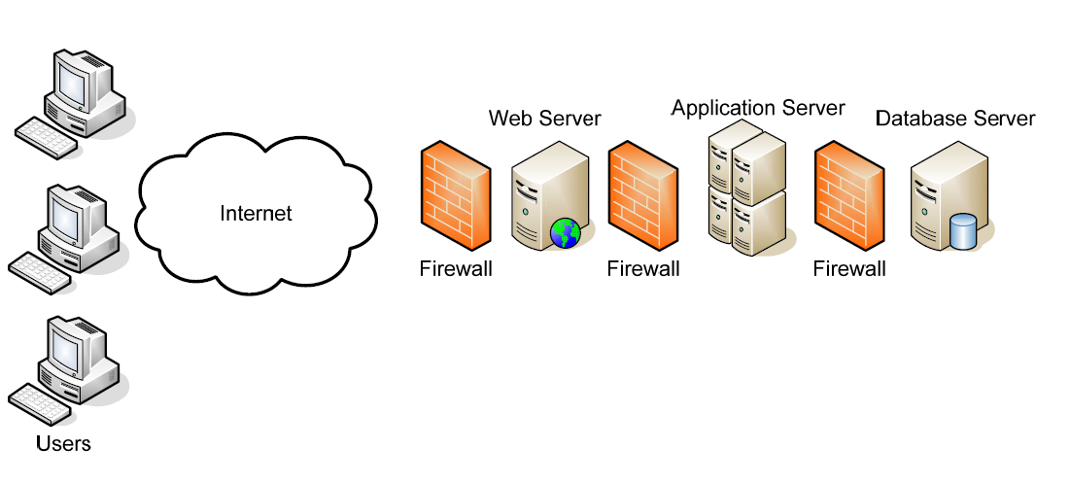
Web Application Security
เว็บแอปพลิเคชั่นหมายถึง แอปพลิเคชั่นที่สามารถเข้าใช้งานผ่านเว็บบราวเซอร์ หรือ HTTP(s) agent (พอร์ต 80 หรือ 443) องค์ประกอบของเว็บแอปพลิเคชั่นนั้นประกอบด้วย
Web Application เป็นซอฟต์แวร์หลักที่ให้ผลลัพธ์เป็นข้อมูลและการทำงานต่างๆ ทำงานอยู่ในApplication Server
Web Server เป็นเซิร์ฟเวอร์ที่ให้บริการคือการตอบสนองต่อการร้องขอการทำงานต่างๆ ผ่านเว็บ
Application Server เป็นเซิร์ฟเวอร์ที่ Web Application ทำงาน
Database Server เป็นเซิร์ฟเวอร์ฐานข้อมูลที่เก็บข้อมูลต่างๆ ของ Web Application
รูปแสดง Web Achitecture

Slide 6
การโจมตีระบบ
ในการโจมตีระบบเว็บแอปพลิเคชั่นนั้นสามารถโจมตีได้หลายๆ อย่าง โดยมีสาเหตุจาก
ความผิดพลาดของผู้ดูแลระบบที่ติดตั้งและตั้งค่าระบบต่างๆ ไม่ดีพอ
ความผิดพลาดจากผู้เขียนซอฟต์แวร์ที่เกี่ยวข้องกับการทำงานเช่น MS IIS เป็นต้น
ความผิดพลาดจากผู้เขียนเว็บแอปพลิเคชั่นและองค์ประกอบที่เกี่ยวข้องอื่นๆ ที่ไม่ได้ตระหนักถึงการทำงานให้เกิดความปลอดภัยในระบบ

Slide 7
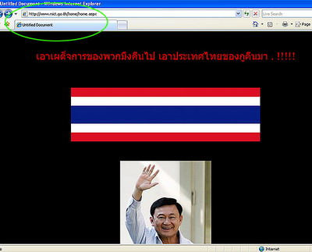
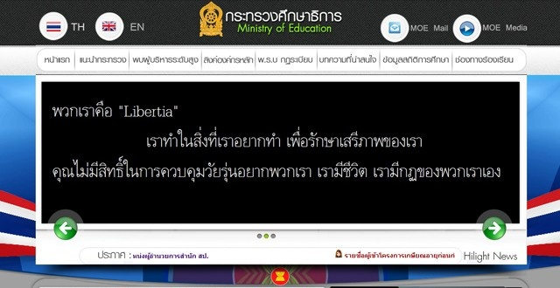
วัตถุประสงค์ของการโจมตีเว็บไซต์
ใช้เป็นตัวแทนในการโจมตีระบบอื่นๆต่อไป
  Botnet
เหตุผลทางการสังคม/การเมือง
  Discredit , Squeeze (Sony haked)
  DoS / DDoS
ทำเพื่อสนุก อยากลองวิชา
เผยแพร่มัลแวร์
  1,735 เคสในปี 2557
หลอกลวงเอาเงิน / หาผลประโยชน์
  Phishing (1,010 เคสในปี 2557)
    เลือนแบบเว็บไซต์ธนาคาร
    ทำเว็บปลอม
อยากให้มีคนรู้จัก
  Hall of frame

Slide 8
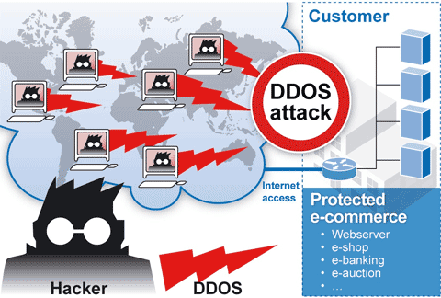
โจมตีด้วย Dos/DDos

Slide 9

เผยแพร่มัลแวร์
รู้หรือไม่ มัลแวร์ทำเงินให้ผู้เผยแพร่มากถึง 70 ล้านเหรียญในปีเดียว
เรียกค่าไถ่ (ransomware)
แฝงมากับ Bittorent

Slide 10
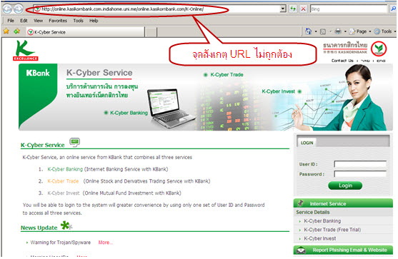
เว็บไซต์ปลอม (Phishing Website)

Slide 11
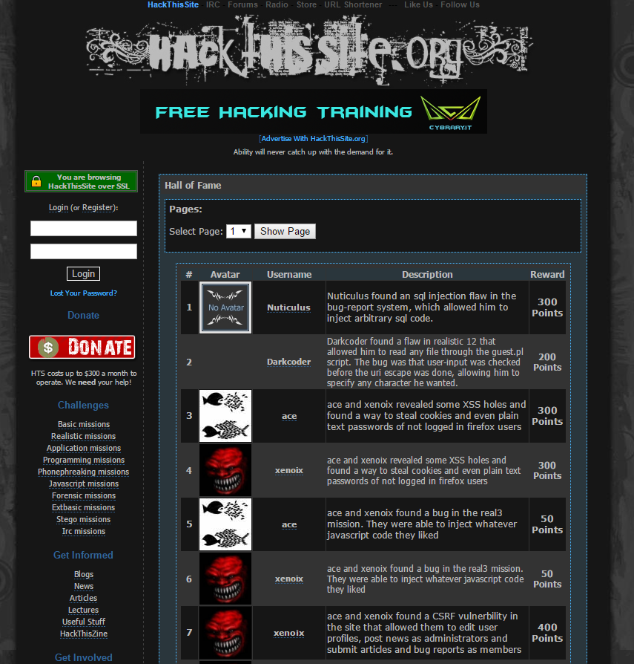
Hall Off Frame

Slide 12
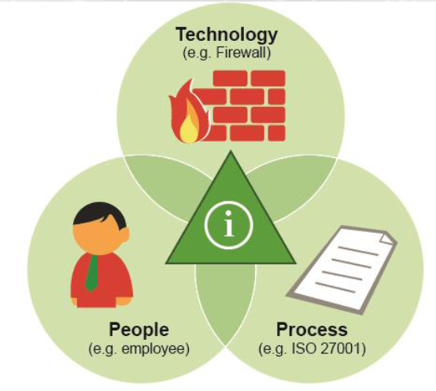
ปัจจัยของการถูกแฮกเว็บไซต์
ผู้ดูแลเครื่องบริการเว็บ (Web admin) ตั้งรหัสผ่าน 123456 ในหน้าล๊อกอินเข้าสู่ส่วนบริหารจัดการเว็บไซต์
ไม่มีการควบคุมเรื่องการใช้งาน USB Drive จนทำให้ติดมัลแวร์บนเครื่องให้บริการเว็บไซต์
ไม่มีอุปกรณ์ด้านการป้องกันการโจมตีเว็บไซต์

Slide 13
ตัวอย่างเทคนิคต่างๆ ที่ใช้ในการโจมตีเว็บแอปพลิเคชั่น
Hidden Field Manipulation
Cookie Poisoning
Backdoors and debug options
Application buffer overflows
Stealth commanding
3rd party misconfigurations
Known vulnerabilities
Parameter tempering
Cross site scripting
Forceful browsing
Hacking over SSL
Sourcecode Disclosure
Web Server Architecture Attack
SQL Injection
Java Script Injection

Slide 14
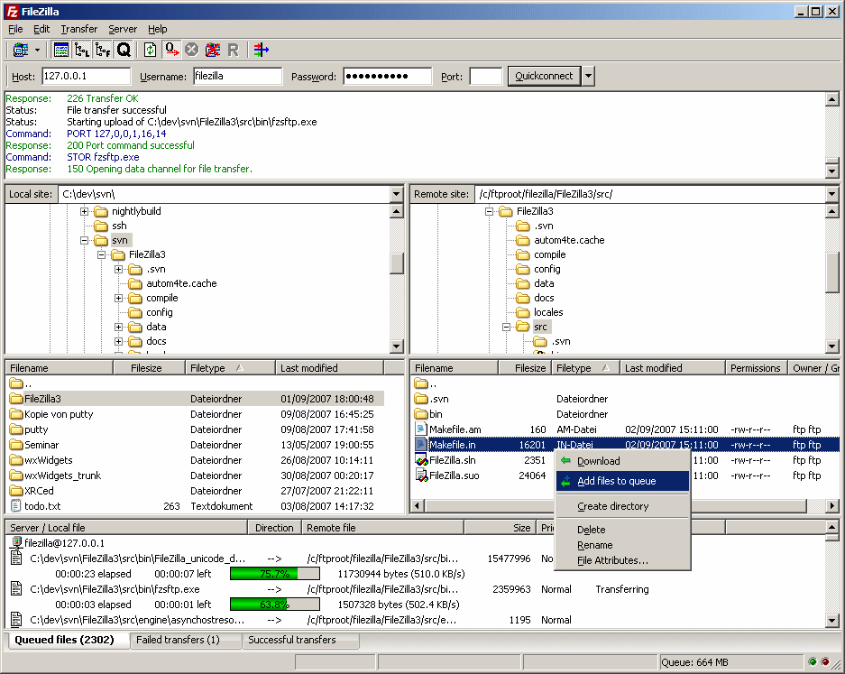
การแฮกเว็บไซต์ที่พบบ่อย
แฮกผ่านช่องโหว่และปัจจัยบริการที่เปิดให้บริการบนเครื่องให้บริการเว็บ
ตัวอย่างเช่น
FTP
Remote desktop
SSH
Database
Web server
Server-side script Engine

Slide 15
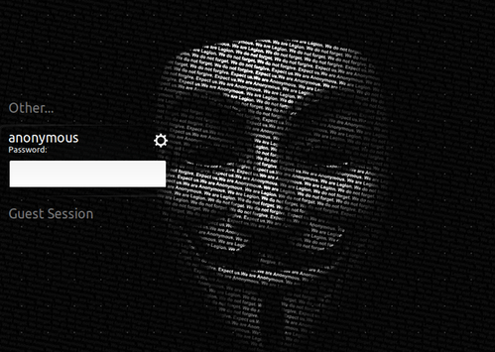
การแฮกเว็บไซต์ที่พบบ่อย(ต่อ)
แฮกผ่านช่องโหว่และปัจจัยบริการที่เปิดให้บริการบนเครื่องให้บริการเว็บ
สาเหตุ เช่น
ไม่อัปเดตซอฟต์แวร์ที่ใช้สาหรับให้บริการ
ตั้งค่าบริการที่ไม่ปลอดภัย
  เช่น กำหนดรหัสผ่านเป็น 123456
เปิดการใช้งานซอฟต์แวร์หรือบริการที่ไม่จำเป็น และไม่มีการดูแล
ใช้งานการตั้งค่าเริ่มต้นของบริการที่ติดตั้งมาทันที
  เช่น Default password ของบริการ การเปิดให้มี Anonymous login

Slide 16
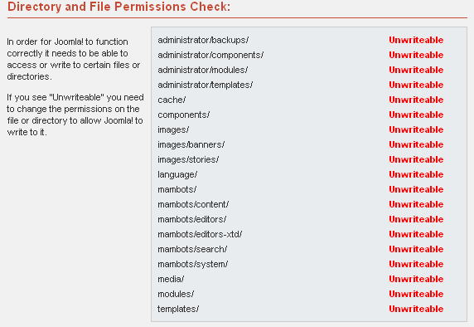
การตั้งค่าระบบบริหารจัดการเว็บไซต์ (CMS)
กำหนดสิทธิการใช้งานไฟล์ต่างๆให้เหมาะสม
ตรวจสอบว่ามีไฟล์หรือโปรแกรมเสริม รวมถึงบัญชีการใช้งานที่ไม่จำเป็น หรือไม่ได้ใช้งานปรากฏอยู่หรือไม่ถ้ามีให้ลบทิ้งเพื่อลดโอกาสที่อาจถูกโจมตี
อัปเดตเวอร์ชั่นของ CMS อยู่เสมอ โดยดาวน์โหลดไฟล์จากเว็บไซต์หลักของผู้ให้บริการระบบบริหารจัดการเว็บไซต์เท่านั้น
ตั้งค่ารหัสผ่านของบัญชีใช้งานให้เป็นรหัสผ่านที่มีความมั่นคงปลอดภัย
เปลี่ยน table prefix ของฐานข้อมูลที่มาในระหว่าง การติดตั้งระบบบริหารจัดการเว็บไซต์ เนื่องจาก อาจถูกใช้เป็นช่องทางให้ผู้ประสงค์ร้ายสามารถทราบถึง โครงสร้างและตารางในฐานข้อมูลได้

Slide 17
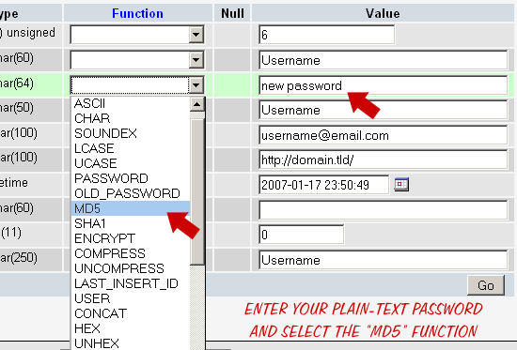
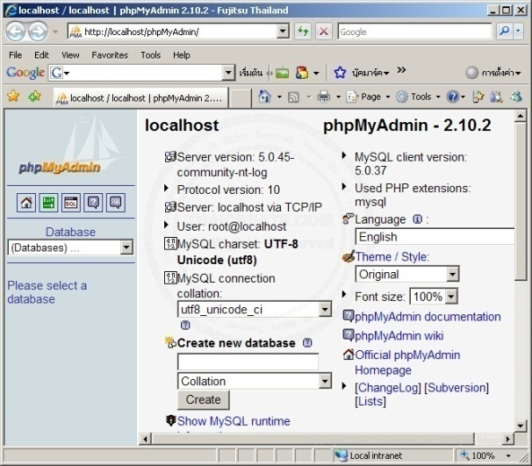
การตั้งค่าฐานข้อมูล (Database system)
จำกัดการใช้งานจากเครื่องที่มีสิทธิการเข้าถึงฐานข้อมูล (Whitelist IP)
ลบบัญชีผู้ใช้ที่ไม่ได้มีการใช้งานออกจากระบบฐานข้อมูล หรือเปลี่ยนรหัสผ่านของบัญชีผู้ใช้ดังกล่าว ให้เป็นรหัสผ่านที่มีความมั่นคงปลอดภัย
ตั้งค่าฐานข้อมูล โดยต้องไม่อนุญาตให้ใช้งานรหัสผ่านที่มีค่าว่าง (Null password)
แยกสิทธิการใช้งานโดยสร้างบัญชีผู้ใช้งานแยกกันในแต่ละแอปพลิเคชันที่เชื่อมต่อเข้ามา และกำหนดสิทธิโดยยึดหลัก Least Priviledge
อัปเดตเวอร์ชั่นของโปรแกรมระบบฐานข้อมูล
รหัสผ่านที่เก็บในฐานข้อมูล ต้องมีการเข้ารหัสเสมอ
อัปเดตเวอร์ชั่นของโปรแกรมระบบฐานข้อมูล

Slide 18
การแฮกเว็บไซต์ที่พบบ่อย
แฮกผ่านช่องโหว่ของเว็บไซต์และโปรแกรม เทคนิคที่พบบ่อย เช่น
Malicious injection (SQL Injection ,Command Injection ,….)
Session Hijacking
Cross-site Scripting
CSRF
Sensitive Data Explosure

Slide 19
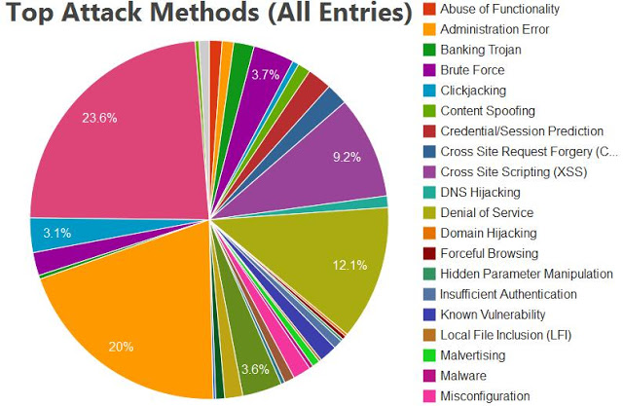
สถิติการแฮกเว็บไซต์ด้วยเทคนิคต่างๆจาก Trustwave
ในปี 2556 พบรูปแบบการโจมตีเว็บไซต์ด้วยเทคนิค DoS (17.5%) SQL Injection (17%) และ Cross-site scripting (6.2%) ถูกแจ้งใน 3 อันดับแรก ตามลาดับ จากรายงานของ Trustwave

Slide 20
Malicious injection

Slide 21
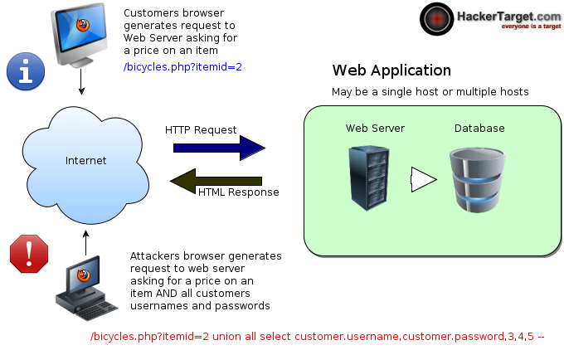
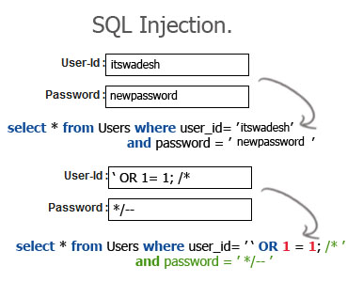
เทคนิคการโจมตีด้วย SQL Injection
โจมตีโดยการส่งค่าซึ่งเป็นคำสั่ง SQL ผ่าน Input ของเว็บไซต์เพื่อไปประมวลผลโดยตรงยังฐานข้อมูล
ผลของการโจมตีทำให้สามารถ Bypass การตรวจสอบเช่น การล๊อกอิน การเข้าถึงและปรับปรุงข้อมูลภายในฐานข้อมูล รวมถึงการส่งคำสั่งไปประมวลผลยังระบบปฏิบัติการได้ เช่น การสั่งเปิด Firewall บนระบบปฏิบัติการ

Slide 22
การป้องกันการโจมตีด้วยเทคนิค Malicious injection
1.มีการทำPrepared Statement และ/หรือ Stored Procedure ซึ่งเป็นวิธีการที่จะ แยกคำสั่งในการประมวลผลและค่าที่จะนำไปประมวลผลบนฐานข้อมูลออกจากกัน
2. มีการทำ Input validation เป็นวิธีการที่ใช้ในการตรวจสอบข้อมูลที่ได้รับก่อนส่งมา ประมวลผล ด้วยวิธีการทำ Whitelist และ Blacklist
3. มีการทำEncoding หรือท า Sanitization ก่อนนำค่ามาประมวลผล เพื่อป้องกันการ โจมตีด้วยเทคนิคต่าง ๆ ข้อมูลที่ผ่านกระบวนการดังกล่าวจะถูกแปลงรูปแบบของข้อมูลที่ ส่ง มาจากฝั่งผู้ใช้บริการให้อยู่ในรูปแบบที่ระบบนำไปประมวลผลได้โดยไม่อันตราย เช่น เปลี่ยนจาก ' OR 1=1 --' เป็น \' OR 1=1 --\'

Slide 23
Cross-site scripting

Slide 24
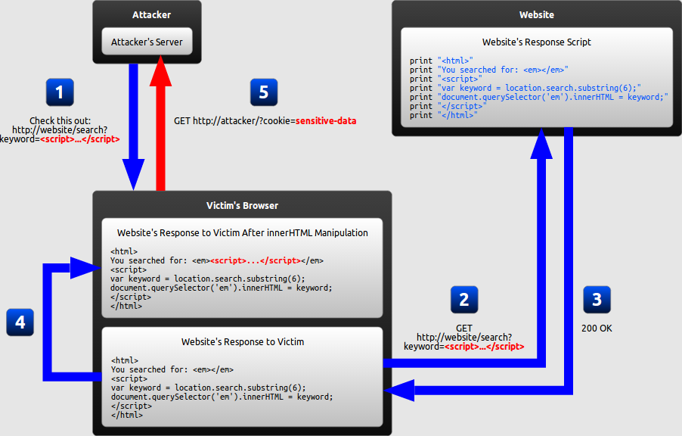
Reflected XSS
โจมตีโดยการส่ง Script อันตรายไปประมวลผลต่อครั้ง

Slide 25
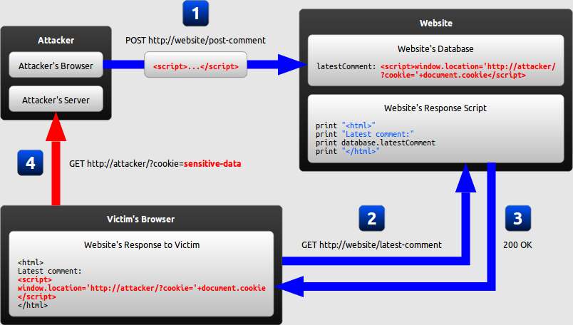
เทคนิคการโจมตีด้วยเทคนิค Persistent XSS
โจมตีโดยการส่ง Script อันตรายไปประมวลผลและเก็บลงฐานข้อมูล

Slide 26
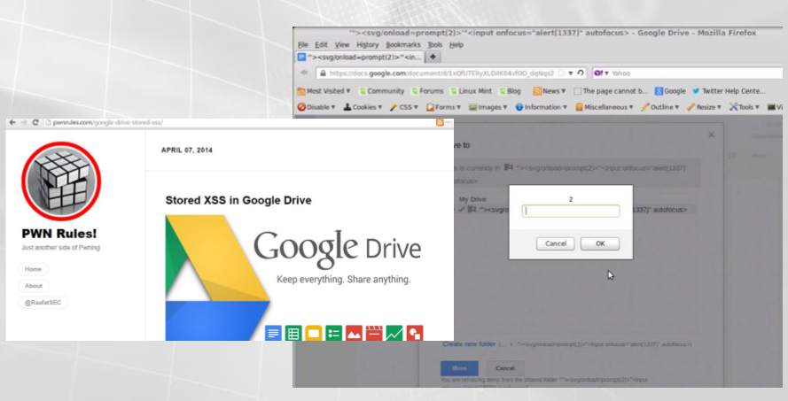
ตัวอย่างการโจมตีด้วย Cross-site scripting ในอดีต
เว็บไซต์อย่าง Google ก็ยังมีช่องโหว่ XSS (APRIL 07, 2014)

Slide 27
การป้องกันการโจมตีด้วยเทคนิค Cross-site scripting
1. มีการทำ Input validation เป็นวิธีการที่ใช้ในการตรวจสอบข้อมูลที่ได้รับก่อนส่งมา ประมวลผล ด้วยวิธีการทำ Whitelist และ Blacklist รวมถึงทำ Encoding ก่อนนำค่ามา ประมวลผล ควรแปลงพวก "Non-alphanumeric data" ให้กลายเป็น HTML character เสียก่อน เช่น เครื่องหมายน้อยกว่า "<" ควรถูกแปลงเป็น "& l t ;" เป็นต้น
2. มีการทำ Output validation ในลักษณะ Sanitization เพื่อป้องกันการแสดงผลข้อมูลที่ ไม่พึงประสงค์ยังฝั่งผู้ใช้บริการ ตัวอย่างเช่นการใช้งานฟังก์ชัน ตัวอย่างเช่น การใช้งาน ฟังก์ชั่น htmlentities ในภาษา PHP
3. มีการใช้งาน HTTPOnly Cookie flag เป็นรูปแบบการกำหนดค่าเพิ่มเติม (Flag) สำหรับ ป้องกันไม่ให้ฝั่งผู้ใช้บริการสามารถการเข้าถึงค่า Cookie ของระบบได้ หากระบบมีช่องโหว่ XSS แฮกเกอร์อาจส่งคำสั่งใช้เกิดการขโมยค่าเซสชัน แต่หากมีการก าหนดค่า HTTPOnly จะสามารถป้องกันการกระทำดังกล่าวได้

Slide 28
Session Hijacking

Slide 29
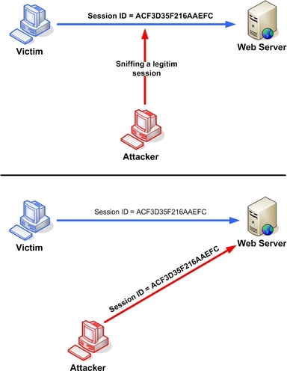
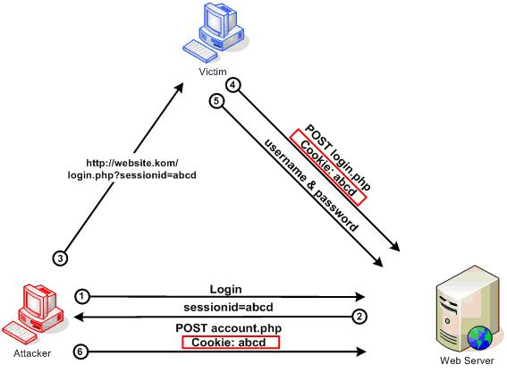
เทคนิคการโจมตีด้วยเทคนิค Session Hijack
โจมตีโดยการประยุกต์ค่าเซสชันที่แฮกเกอร์ได้รับ ให้กับผู้ใช้งาน และเมื่อผู้ใช้งานล๊อกอินระบบ ก็จะทำให้แฮกเกอร์สามารถสวมรอยเป็นผู้ใช้งานท่านนั้นได้ทันที (Session fixation)
โจมตีโดยการดักรับข้อมูลทางเครือข่ายในลักษณะที่เป็น HTTP (Clear-text) ส่งเมื่อได้ค่าเซสชันแล้วก็นำมากำหนดลงที่บราวเซอร์ของแฮกเกอร์เพื่อสวมรอยเข้าใช้งานแทน

Slide 30
การป้องกันการโจมตีด้วยเทคนิค Session hijacking
1.มีการใช้ Session ID ที่เป็นค่าสุ่ม (Random session ID) คาดเดาไม่ได้ และเป็นค่าที่ไม่มีการนำกลับมาใช้ซ้ำ เพื่อป้องกันการคาดเดา
2.การส่งค่า Session ID ต้องรับส่งในช่องทางการสื่อสารที่มีการเข้ารหัสลับ (Encrypted connection) เช่น การส่งข้อมูลผ่านโพรโทคอล HTTPS เพื่อป้องกันการลักลอบดักรับข้อมูล
3.มีการเช็คค่า Session ID ร่วมกับปัจจัยอื่นๆ เช่น IP-Address User-Agent HTTP-Referer เพื่อป้องกันการสวมรอยค่าเซสชันจากแฮกเกอร์

Slide 31
CSRF (Cross-site script forgery)

Slide 32
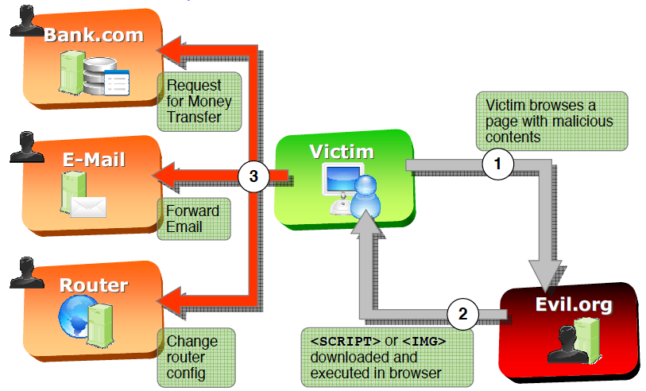
เทคนิคการโจมตีด้วยเทคนิค CSRF
โจมตีในลักษณะคล้ายกับ XSS คือทำให้ผู้ใช้งานประมวลผล Scriptอันตราย เช่น สั่งให้ส่งอีเมล หรือแม้แต่สั่งให้โอนเงิน ซึ่งปัญหาเกิดขึ้นเนื่องจากเว็บไซต์หรือระบบปลายทางไม่มีการตรวจสอบเซสชันที่ดี เช่น ไม่มีการใช้งาน Captcha
ผลของการโจมตีทำให้ผู้ใช้งาน สามารถถูกหลอกให้ประมวลผลคาสั่งอันตรายใดๆ บนเว็บไซต์ที่มีช่องโหว่ดังกล่าว

Slide 33
การป้องกันการโจมตีด้วยเทคนิค CSRF
1.มีการใช้งาน Unique Token และ/หรือตรวจสอบ Referrer ร่วมกับการส่งข้อมูล หรือคำสั่งผ่านแบบฟอร์ม เพื่อให้แน่ใจว่าข้อมูลในแบบฟอร์มที่จะส่งมาประมวลผลในแต่ละครั้งนั้นเป็นข้อมูลที่เกิดมาจากการที่ผู้ใช้บริการจริง ไม่ใช่โปรแกรมอัตโนมัติหรือสคริปท์ที่ใช้ในการโจมตีแต่อย่างใด
2.มีการใช้งาน Captcha เพื่อเป็นการยืนยันการใช้งานจากผู้ใช้งานจริง ในการใช้งานฟังก์ชั่นที่สาคัญ เช่น เปลี่ยนจากสถานะเลือกซื้อสินค้า เป็น จ่ายเงินชาระค่าสินค้า ระบบควรจะให้ผู้ใช้บริการ ยืนยันตัวตนอีกครั้ง เช่น ให้กรอกรหัสผ่านใหม่ พร้อมกับใช้ Captcha เป็นต้น

Slide 34
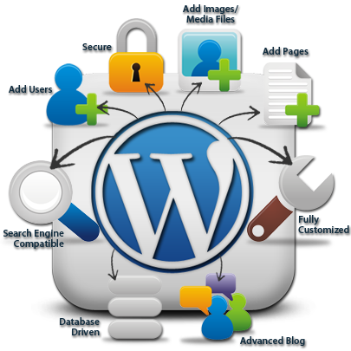
แนวทางการบริหารจัดการเว็บไซต์ที่ทำด้วย Wordpress CMS
1.อย่าละเลยการอัพเดตเวอร์ชั่น
2.ตั้งรหัสผ่านให้ยาก
3.พยายามหลีกเลี่ยงการใช้ user name ชื่อ “admin”
4.บางทีช่องโหว่ไม่ได้อยู่ที่เว็บไซต์
5.จำกัดจำนวนการ Login ที่ผิดพลาด
6.รู้ก่อน แก้ไขก่อน เพื่อลดความเสียหาย

Slide 35
แนวทางการบริหารจัดการเว็บไซต์ที่ทำด้วย Wordpress CMS(ต่อ)
แนะนำ Plugin ช่วยป้องกัน WordPress จาก Brute Force Attack
1. ติดตั้ง Plugin – “Limit Login Attempt”
2. ติดตั้ง Plugin – “Lockdown WP Admin”
3. ติดตั้ง Plugin – “Google Captcha“
4. ติดตั้ง Plugin – “Jetpack“
5. ติดตั้ง Plugin – “Wordfence Security“

Slide 36
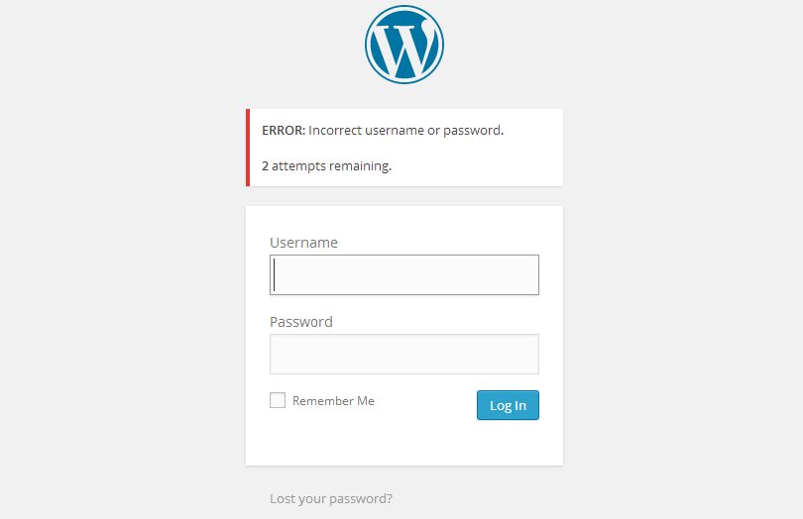
แนวทางการบริหารจัดการเว็บไซต์ที่ทำด้วย Wordpress CMS(ต่อ)
1. ติดตั้ง Plugin – “Limit Login Attemp”

Slide 37
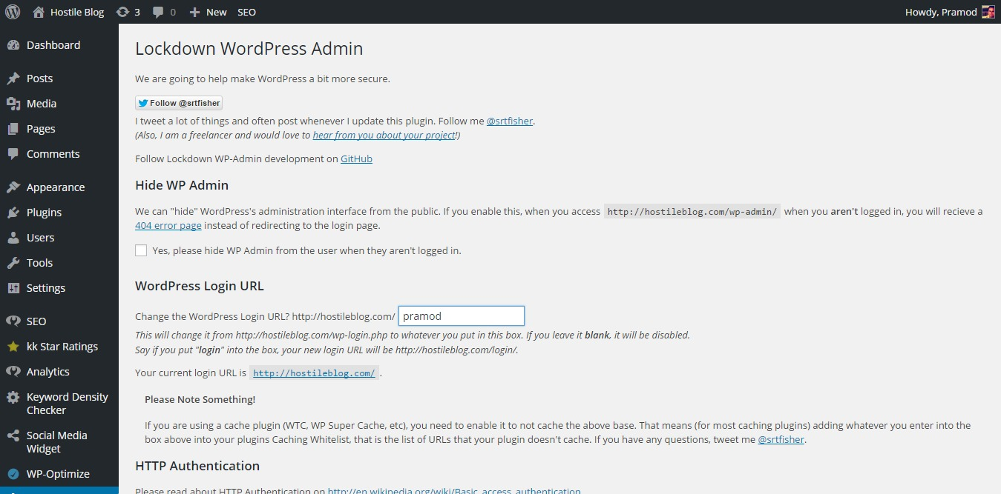
แนวทางการบริหารจัดการเว็บไซต์ที่ทำด้วย Wordpress CMS(ต่อ)
2. ติดตั้ง Plugin – “Lockdown WP Admin”

Slide 38
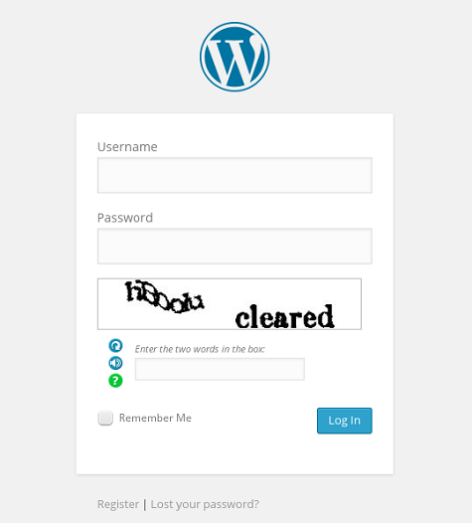
แนวทางการบริหารจัดการเว็บไซต์ที่ทำด้วย Wordpress CMS(ต่อ)
3. ติดตั้ง Plugin – “Google Captcha“
เจ้าปลั๊กอินนี้ ชื่อเต็มคือ Google Captcha (reCAPTCHA) by BestWebSoft ถือว่าเป็นตัวที่ช่วยเราได้มากยิ่งขึ้นไปอีกระดับหนึ่ง โดยสามารถ Login form , Registration form , Reset password form , Comments form และ Contact Form

Slide 39

แนวทางการบริหารจัดการเว็บไซต์ที่ทำด้วย Wordpress CMS(ต่อ)
4. ติดตั้ง Plugin – “Jetpack“
Jetpack by WordPress.com ถือปลั๊กอินยอดฮิตอีกตัวที่ความสามารถครอบจักรวาล ซึ่งแน่นอนว่า ในส่วนของ Security นี้ Jetpack ก็จะมีให้เราตั้งค่า Prevent brute force attacks ด้วยเช่นกัน โดยเราจำเป็นต้องไปกด ACTIVE ในส่วนของ Protect เท่านั้นเอง

Slide 40

แนวทางการบริหารจัดการเว็บไซต์ที่ทำด้วย Wordpress CMS(ต่อ)
5. ติดตั้ง Plugin – “Wordfence Security
Wordfence เป็นปลั๊กอินฟรี ที่ช่วยดูแลด้านความปลอยภัยให้กับ WordPress มีลูกเล่นเยอะ และถือว่าใช้งานได้ดีเยี่ยมทีเดียว (แม้ว่า Wordfence มันอาจจะกินทรัพยากรมากไปหน่อยก็ตามที) แถมยังมีระบบแจ้งเตือนการล็อกอิน ส่งให้เราทางอีเมล์อีก

Slide 41

แนวทางการบริหารจัดการเว็บไซต์ที่ทำด้วย Joomla CMS
1.เว็บโดนแฮกจากทางไหนได้บ้าง
2. เริ่มทำการป้องกัน
3. เสริมการป้องกัน Joomla ให้ปลอดภัยมากขึ้น
  3.1 เปิด SEF URL ทำให้ url joomla เป็น search engine friendly เพื่อทำ ให้ปลอดภัยและดีกับ SEO
  3.2 เปลี่ยน Meta description และ Meta Keyword
  3.3 ซ่อน META Tags Generator

Slide 42
แนวทางการบริหารจัดการเว็บไซต์ที่ทำด้วย Joomla CMS(ต่อ)
1.เว็บโดนแฮกจากทางไหนได้บ้าง
  รหัสผ่าน ไม่ปลอดภัย = อันนี้เจอมาเยอะมากกับ รหัส 1234 หรือ 123456 ลองไป
  Script ไม่ปลอดภัย = ส่วนใหญ่คนทำเว็บไม่ยอม อัพเดตสคริปที่ใช้เป็นรุ่นล่าสุด ไม่ว่าจะเป็น Core หรือตัวเสริม จึงมีโดนแฮกได้ง่าย
  Server ไม่ปลอดภัย = ถ้าเช่าก็ต้องให้คนที่เราเช่าดูแลให้ เลือก Host ที่อยู่มานานและมีคนใช้อยู่
  เครื่องคุณเอง ไม่ปลอดภัย = ส่วนนี้น่าจะเป็นสาเหตุใหญ่ๆ ในตอนนี้ คือเครื่องของคนทำเว็บติดโทรจัน แล้วโดนขโมยรหัสผ่านไป ลองไปอ่าน

Slide 43
แนวทางการบริหารจัดการเว็บไซต์ที่ทำด้วย Joomla CMS(ต่อ)
2. เริ่มทำการป้องกัน
รหัสผ่าน ไม่ปลอดภัย
เครื่องคุณเอง ไม่ปลอดภัย
Script ไม่ปลอดภัย
  อัฟเดต เวอร์ชั่น Joomla
  อัพเดตส่วนเสริม

Slide 44
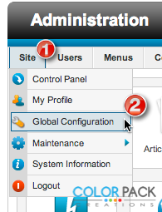
แนวทางการบริหารจัดการเว็บไซต์ที่ทำด้วย Joomla CMS(ต่อ)
3.1 เปิด SEF URL ทำให้ url joomla เป็น search engine friendly เพื่อทำ ให้ปลอดภัยและดีกับ SEO
ปรกติ url ของ joomla จะเป็น index.php?option=com_content&view=article&id=1 แบบนี้ ?Hacker สามารถ ค้นผ่าน goole ได้เลยว่า มี เว็บไหนบ้างที่มี URL แบบนี้ แล้วลอง Hack ได้เลย

Slide 45
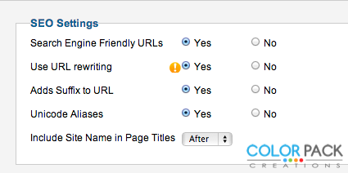
แนวทางการบริหารจัดการเว็บไซต์ที่ทำด้วย Joomla CMS(ต่อ)
จากนั้นแก้ไขค่าตามรูป

Slide 46
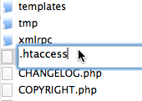
แนวทางการบริหารจัดการเว็บไซต์ที่ทำด้วย Joomla CMS(ต่อ)
จากนั้นใช้ FTP ไปแก้ไฟล์ htaccess.txt เป็น .htaccess
* หากแก้ไฟล์ htaccess แล้ว เข้าเมนูไม่ได้ ให้ ไปเลือก Use URL Rewriting เป็น No

Slide 47
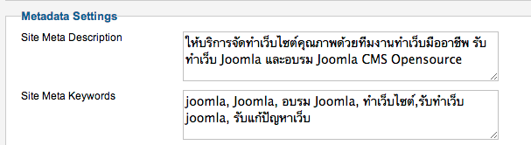
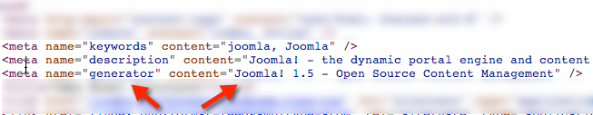
แนวทางการบริหารจัดการเว็บไซต์ที่ทำด้วย Joomla CMS(ต่อ)
3.2 เปลี่ยน Meta description และ Meta Keyword
3.3ซ่อน META Tags Generator

Slide 48

Thank you !
trainning.mcu.ac.th
www.facebook.com/mcuit
ITtraining@mcu.ac.th

